Slide 1
議題
【趣旨】
23年度アイサポ＋発表会へのご協力のお願い
【議題】
・共有：23年度アイサポ＋発表会について
・相談：ご依頼事項
・相談：スケジュールのご相談

Slide 2
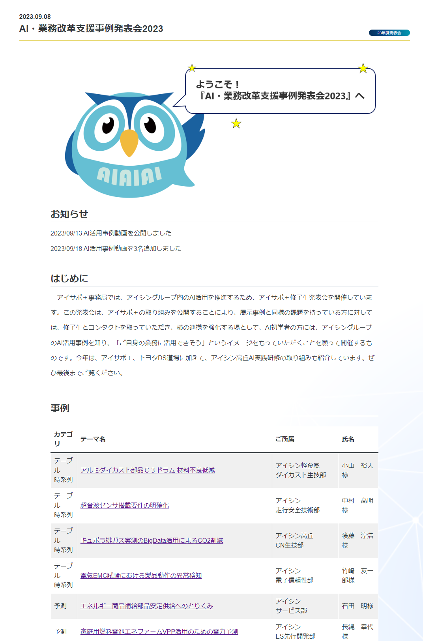
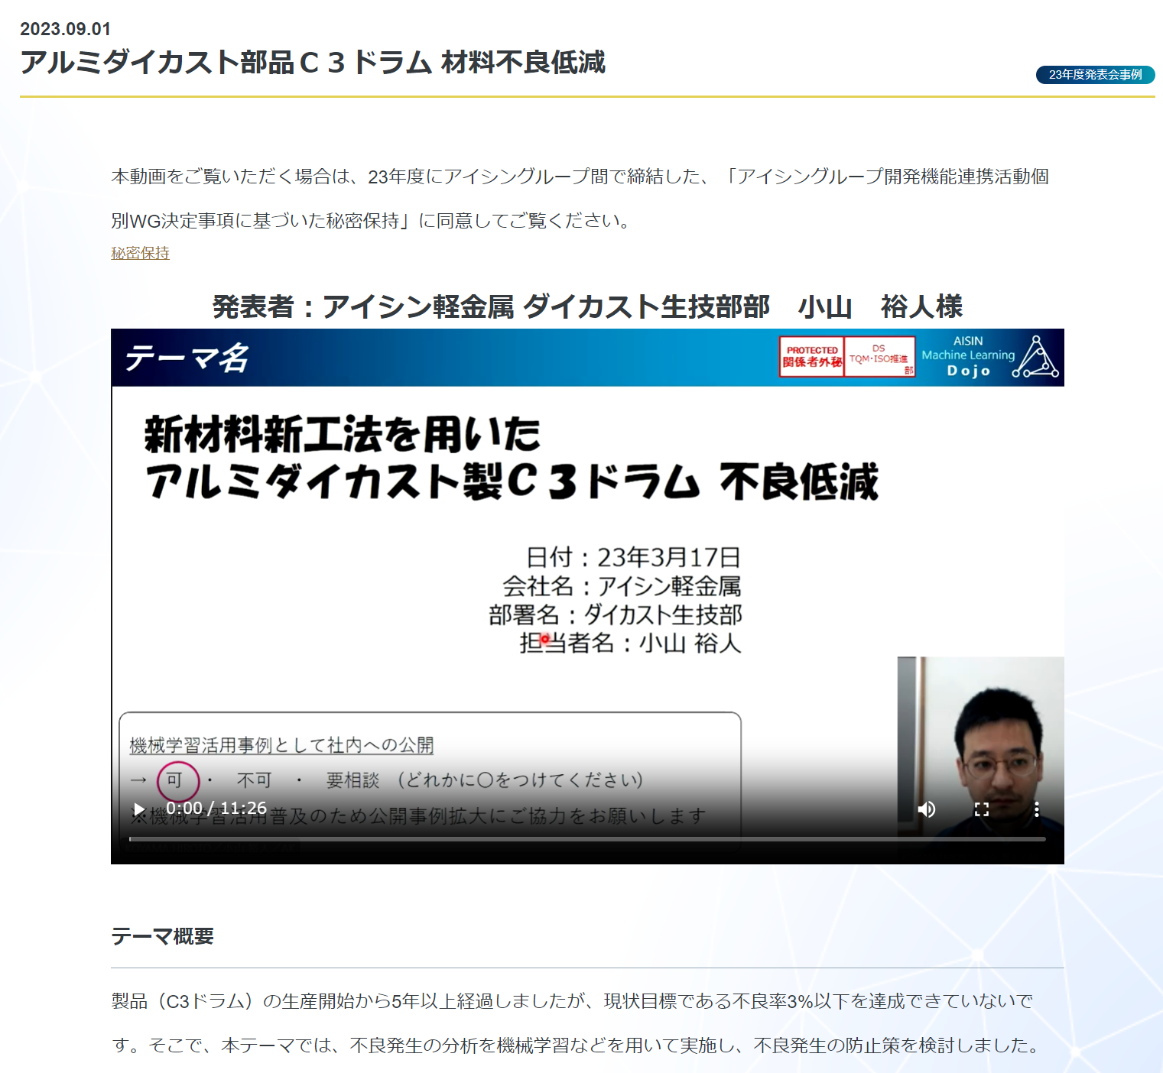
共有： 23年度アイサポ＋発表会について
目的：発表者のモチベ向上、横との繋がり強化
トップページ
事例ページ
現在の状況：DS部HPにて全26事例を展示中
今後の予定：全社に宣伝

Slide 3
相談：ご依頼事項
➀全体講評（全体宛）
★トップページに掲載します。
この発表会が先進的で自らが手を挙げたことがすばらしいと思ってもらえるような、
今後の活力に繋がるような講評やこれから挑戦する方の後押しになるような講評を
お願いします
➁全26事例の個別講評（発表者宛）
講評及び今後のアドバイス等をお願いします

Slide 4
相談：スケジュール（仮）
 | 担当 | 10月 |  |  | 11月
 |  | １６日～ | ２３日～ | 30日～ | 6日～ | 13日～
大日程
認識合わせ・依頼内容の共有 | 事務局 速水先生
➀全体講評 （テキスト形式） | 速水先生
➁全26事例の個別講評 （テキスト形式） | 速水先生
DS部HP公開 | 事務局
全社に案内 | 事務局
全体講評作成
～11/6
個別講評作成
公開
11/13（月）
宣伝
ページ更新することを山口さんに連携する
案内文の作成

